Slide 1
Интерфейс ПП.
Шмулевцов А.В.

Slide 2
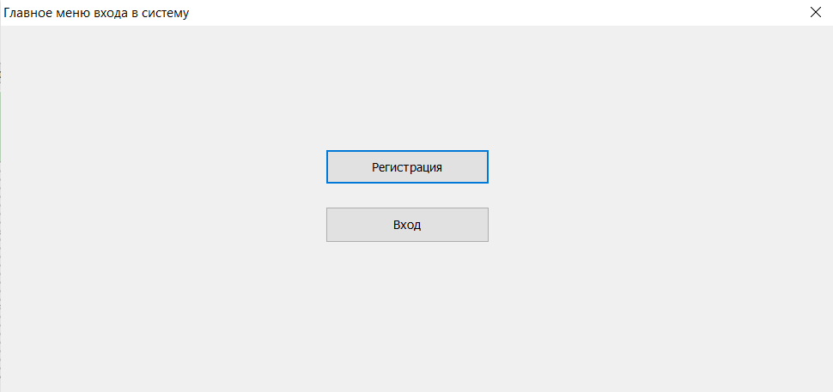
Главное меню входа в систему

Slide 3
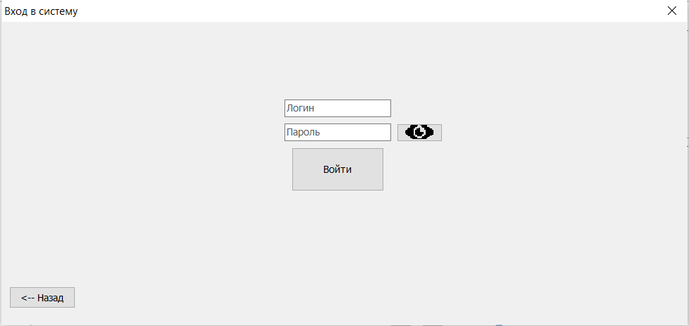
Вход

Slide 4
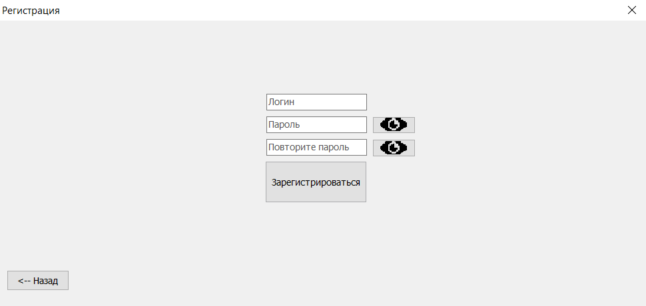
Регистрация

Slide 5
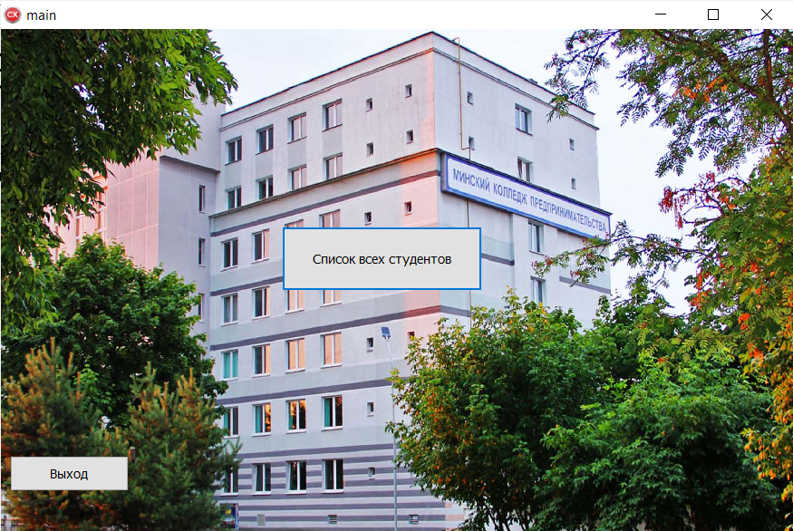
Главное меню ПП.

Slide 6
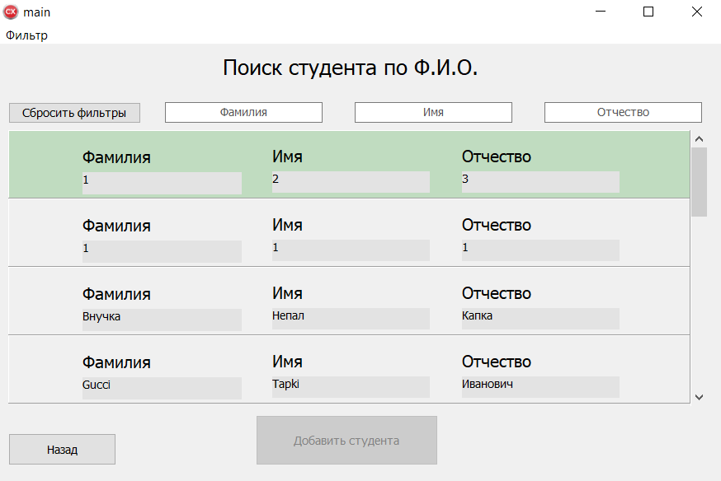
Информация о студентах

Slide 7
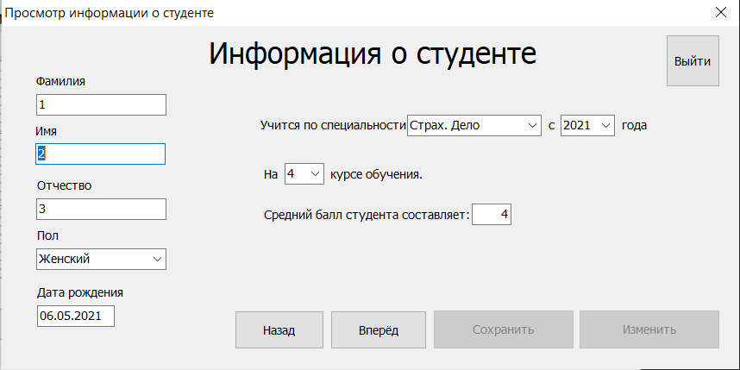
Подробная информация о студенте

Slide 8
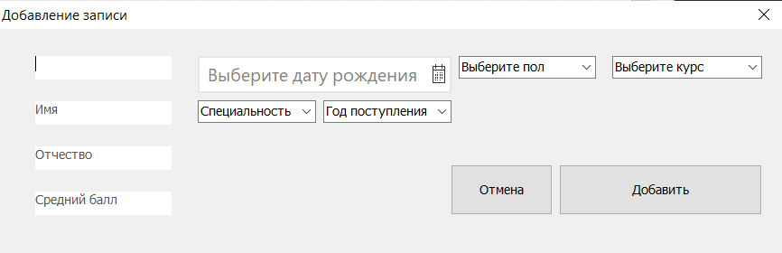
Добавление студента

